Slide 1

2025
ФГАОУ ВО «МГТУ «СТАНКИН»
Институт производственных технологий и инжиниринга
(ИПТИ)
Кафедра инженерной графики
Толок Алексей Вячеславович, д.т.н., проф., заведующий кафедрой

Slide 2
Миссия
Кафедра инженерной графики является структурным подразделением института производственных технологий и инжиниринга при ФГБОУ ВО «МГТУ «СТАНКИН». Ориентирована на организацию научной и образовательной деятельности в области построения, обработки и отображения геометро-графической информации объектов проектирования. Направления исследований кафедры нацелены на изучение и изложение таких дисциплин как: начертательная геометрия, проективная геометрия, компьютерная геометрия, локальная компьютерная геометрия, компьютерная и инженерная графика.

Slide 3
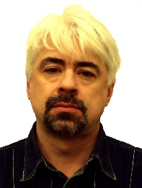
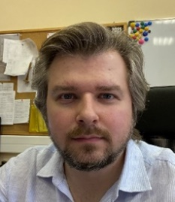
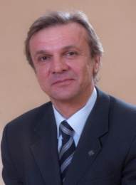

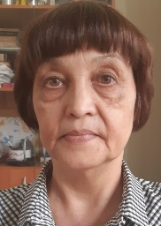



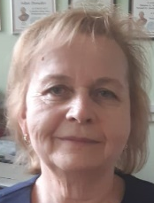

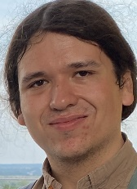
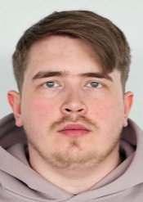
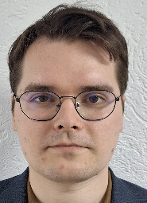

Состав кафедры инженерной графики
Внештатный ППС: Штатный ППС:
УВП: Аспиранты 2 года:
Зав.каф.
Толок А.В.
Д.т.н., проф.
Г.н.с. ИПУ РАН
Доцент
Разумовский А.И.
К.т.н.
С.н.с. ИПУ РАН
Доцент
Пушкарёв С.А., к.т.н.
Нач. отдела проект. спец. станков РОСКОСМОС
Ст. препод.
Запорожану К.Ю.
Профессор
Феофанов А.Н.
Д.т.н., проф.
Доцент
Гончарова В.А.
Доцент
Сычёва А.А., к.т.н.
Доцент
Тончева Н.Н., к.т.н.
Ст. препод.
Голова Е.В.
Ст. препод.
Патрушева А.П.
Ст. препод.
Захарова А.И.
Ст. препод.
Худякова Л.П.
Препод.
Асадуллаева К.Р.
Зав. лаб.
Горбачёва Л.П.
Лаборант
Мартинес Дуран
Д.Р.
Горюшкин Д.П.
Яров А.Б.
Препод.
Чистов С.В.

Slide 4
Основные направления читаемых дисциплин:
Штатный ППС, совместители
Бакалавры, специалисты
Начертательная геометрия, инженерная и компьютерная графика, жизненный цикл изделия
Внешний ППС
Бакалавры
Компьютерная геометрия, геометрическое моделирование, объектно-ориентированное программирование
Магистры, аспиранты
Подготовка к научно-методической деятельности по профилю инженерная геометрия и компьютерная графика

Slide 5
Дополнительные дисциплины подготовки бакалавров и магистров по направлениям:
Компьютерная геометрия и графика
09.03.02 «Информационные системы и технологии»
3D-моделирование
09.03.02 «Информационные системы и технологии»
Геометрическое моделирование и компьютерная графика
09.03.03 «Прикладная информатика».
Образовательная программа магистратуры :
Инженерная геометрия и компьютерная графика
09.04.01 Информатика и вычислительная техника
Предложены новые дисциплины:
Компьютерная геометрия на OpenGL
Локальная компьютерная геометрия
Вычислительная геометрия
Теория и практика непрерывного и дискретного геометрического моделирования
Основы точечного исчисления
Инфографика

Slide 6
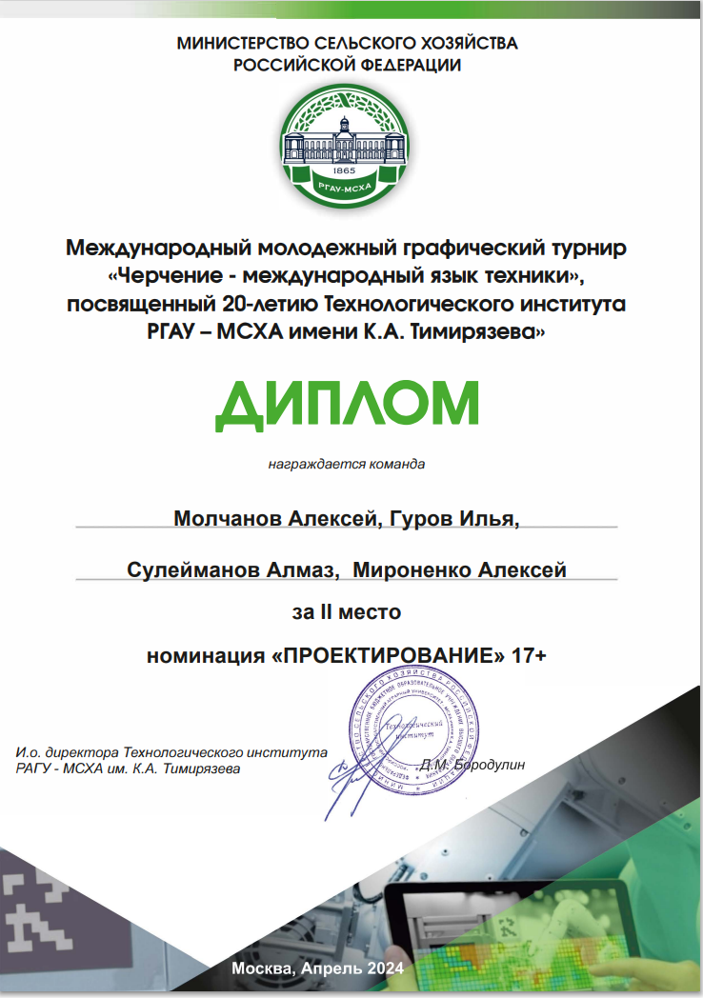
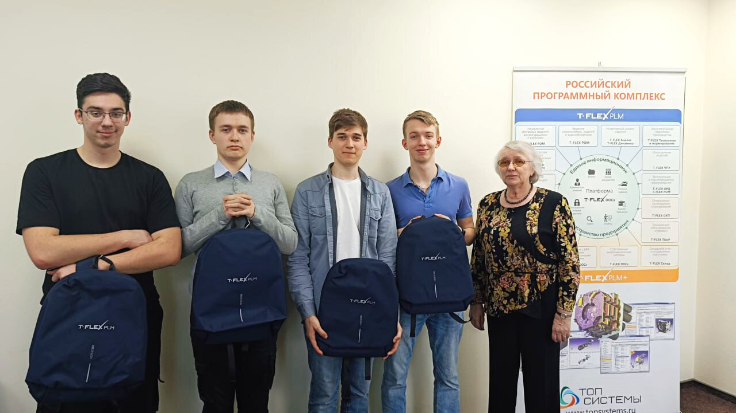
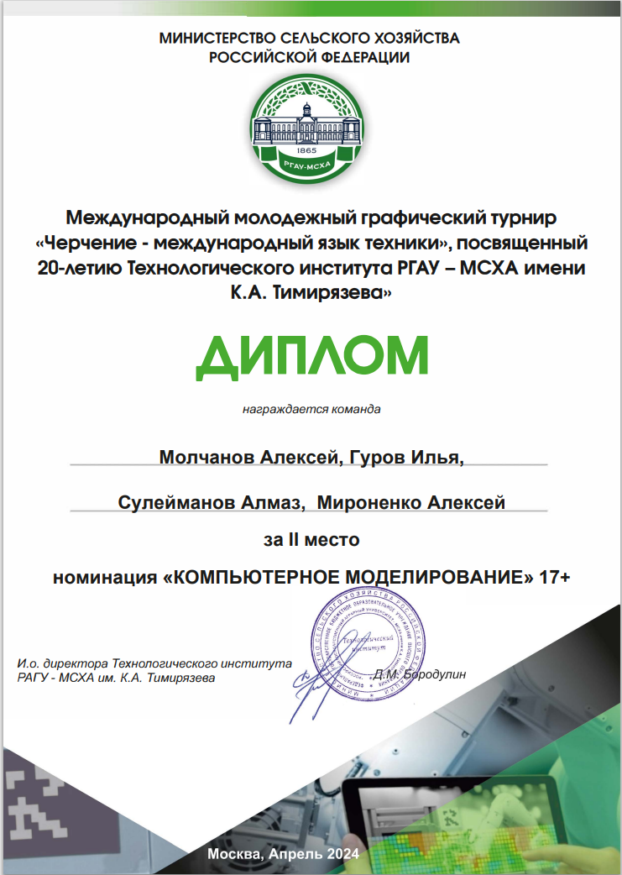

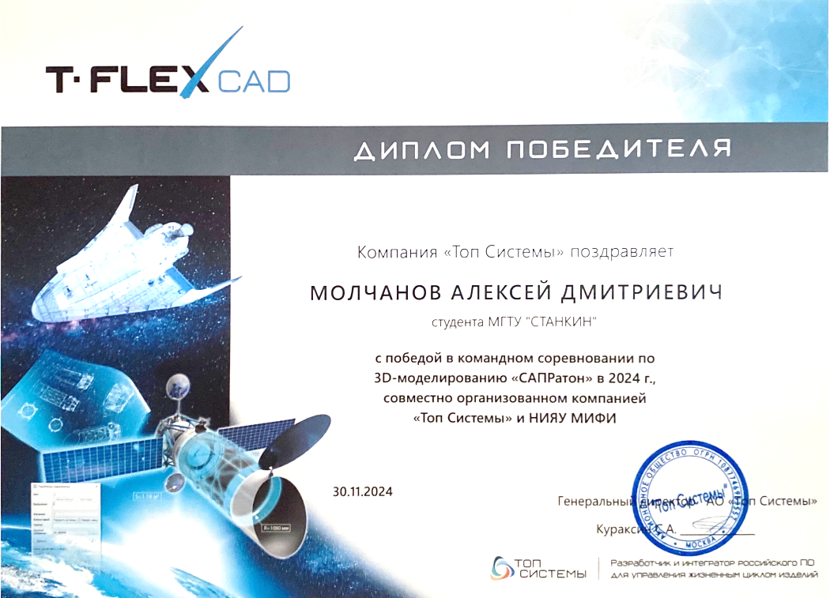
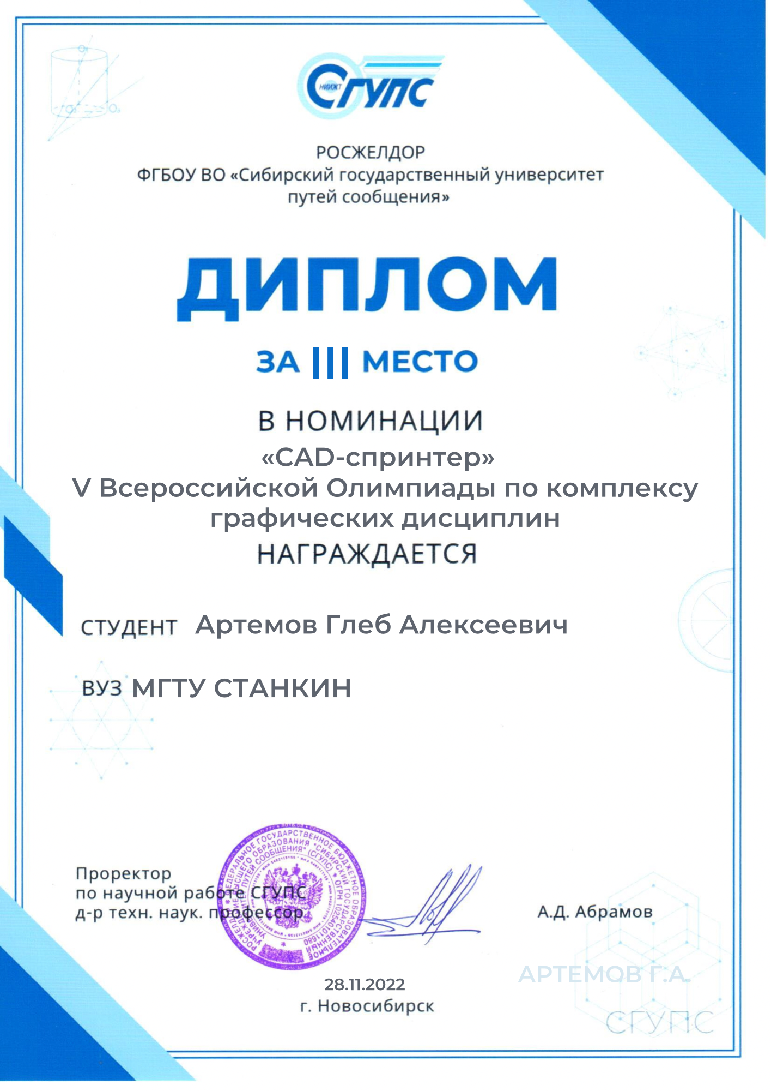

Участие кафедры ИГ в студенческих олимпиадах и конкурсах 2025 год

Slide 7
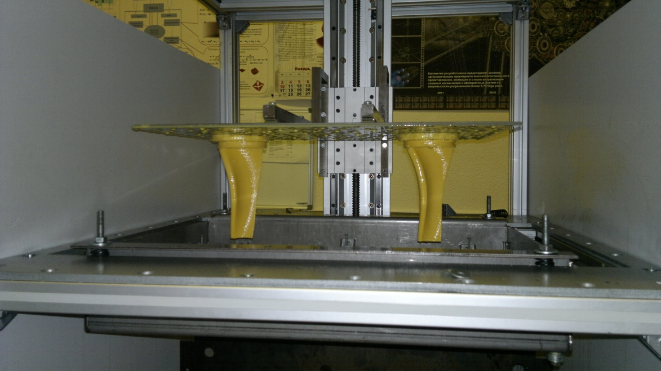
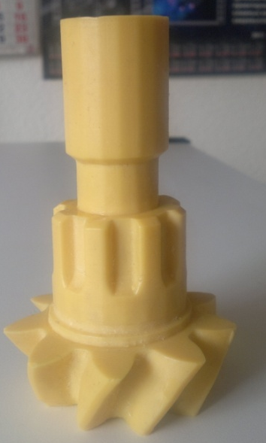
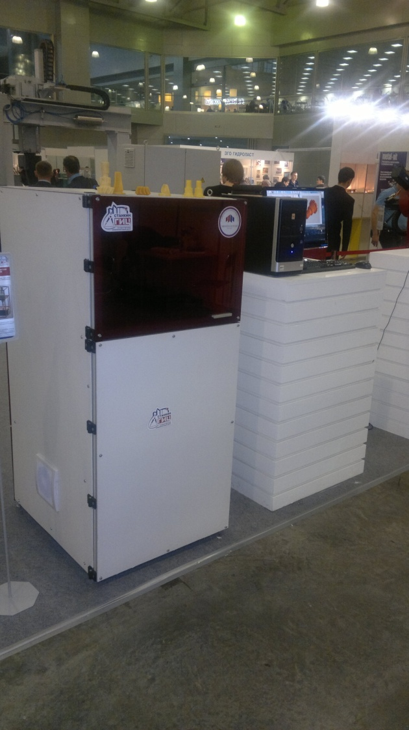
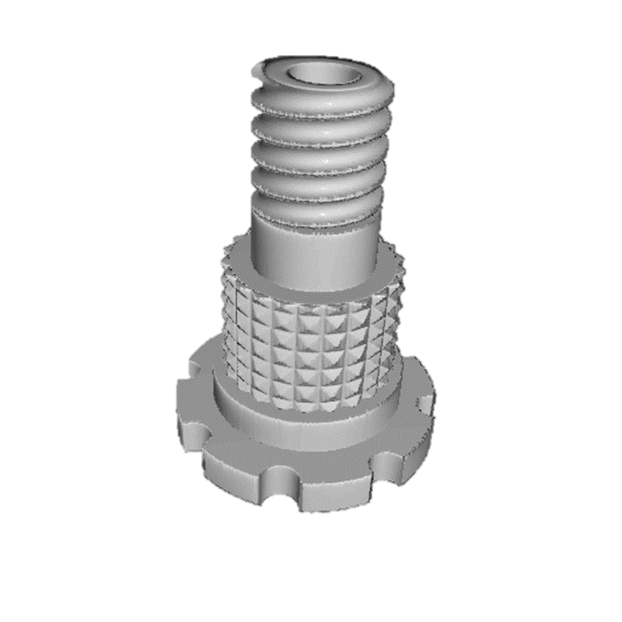
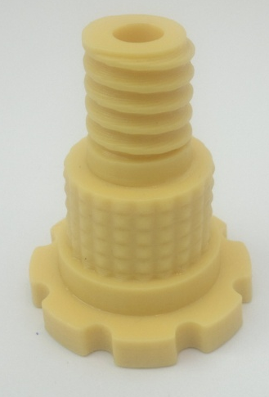
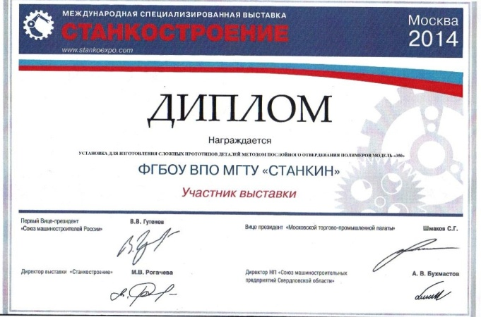
Опыт работы НИР в МГТУ «СТАНКИН»:
Разработка ГАММЫ устройств для 3D-печати способом стереолитографии.

Slide 8
Контакты с внешними организациями:
Кафедра ИГ
Лаборатория 18
ИПУ РАН
ИМАШ РАН
ИПМаш НАН Украины
ННГАСУ
Нижний Новгород
НМС по инженерной геометрии
.
.
.
Кафедры графических технологий

Slide 9
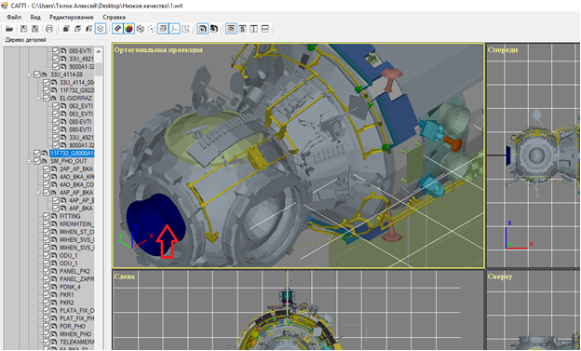
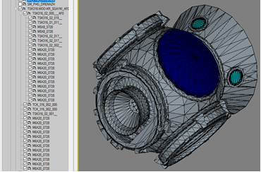
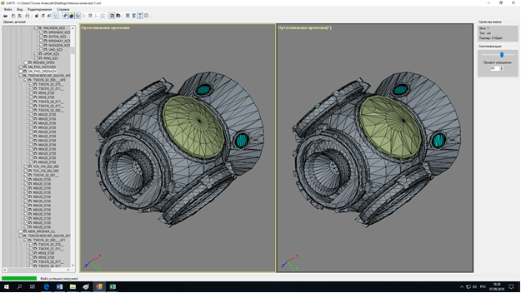
Контакты с лабораторией 18:
Институт проблем управления им. В.А. Трапезникова РАН г. Москва
Лаборатория компьютерной графики №18 (г.н.с., зав. лаб. Толок А.В)
Система адаптации графического пакета данных САГП (PKK “Энергия”)

Slide 10
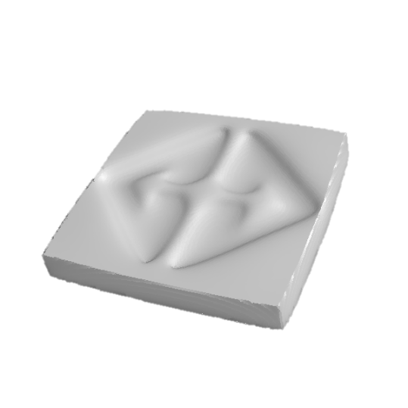
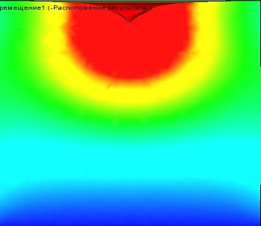

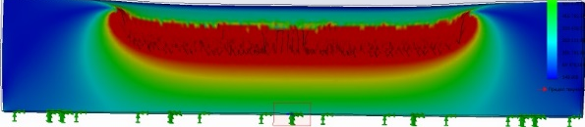

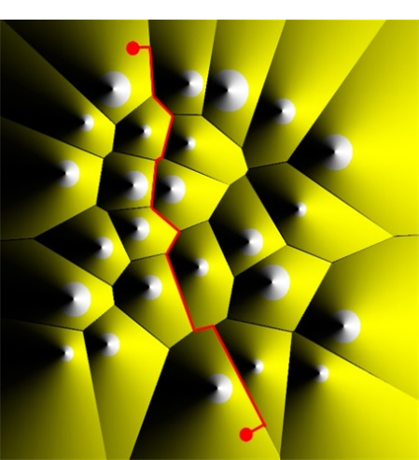
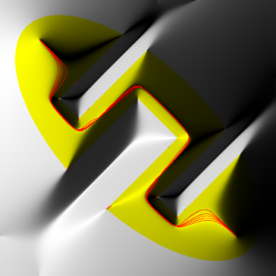

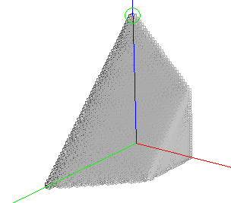
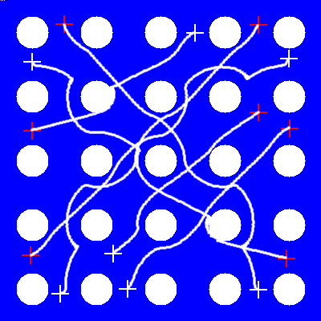
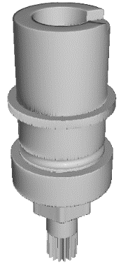
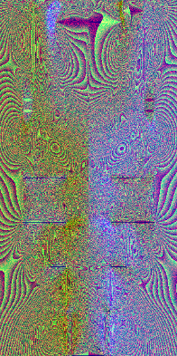
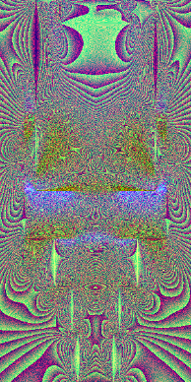
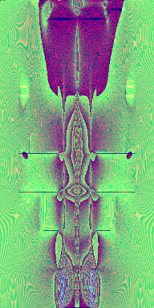
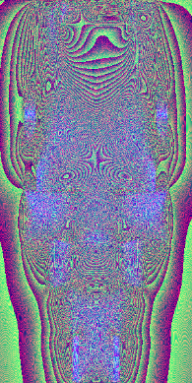
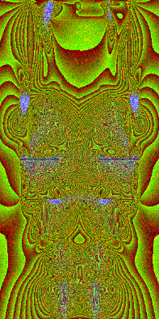
Моделирование физических полей
ФВМ
Задачи оптимизации процесса
Задачи локального управления агентами
Трассировка пути
Решение задач МП
Диаграмма Вороного
Задачи геометрического моделирования сцены
Градиентное движение к цели с обходом препятствий

Slide 11
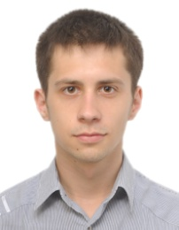
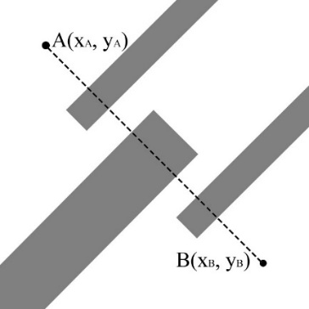

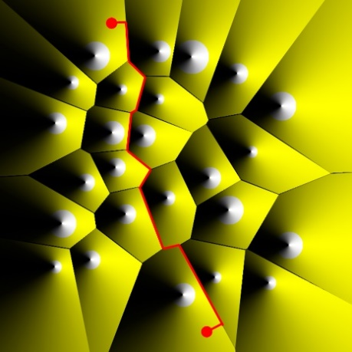
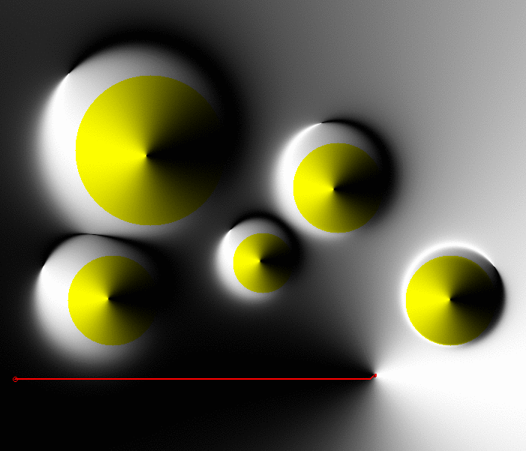
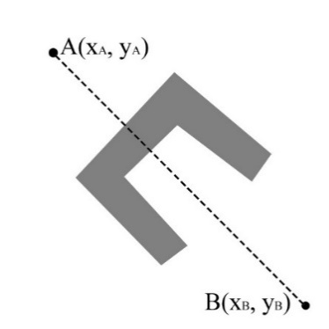
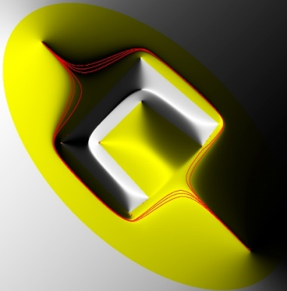
Некоторые результаты кафедры ИГ в области
прикладных научных исследований
Защищена диссертационная работа на тему: Функционально-воксельное моделирование в задачах ПП с препятствиями
К ЗАДАЧАМ ПРОКЛАДКИ ПУТИ С ПРЕПЯТСТВИЯМИ Разработаны и исследованы расчётные средства с применением аппарата R-функций к методу функционально-воксельного моделирования (ФВМ) для автоматизации задач прокладки пути с препятствиями на основе известных аналитических подходов. | Локтев М.А.
Диаграмма Вороного
Градиентный спуск
Рельефная трассировка
Notes:
Исследованы известные аналитические подходы к решению задач прокладки пути с препятствиями. Для этих подходов разработан общий математический принцип R-функционального моделирования, позволяющий создавать основу в виде поверхности функции для решения таких задач. Далее, в зависимости от подхода, выбирается средство анализа рельефа такой поверхности средствами функционально-воксельного моделирования. В частности, для метода потенциалов используется принцип движения по градиенту (рисунок справа). В остальных случаях для поиска решений выделяются хребты рельефа (рельефная трассировка) или его лощины (диаграмма Вороного).

Slide 12
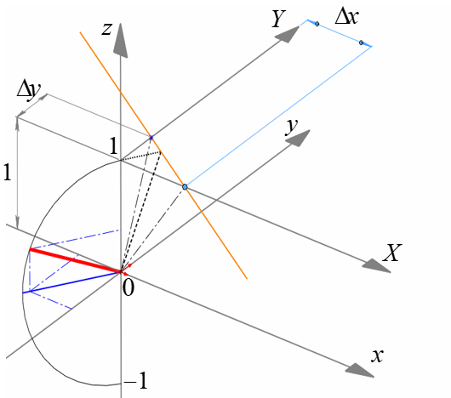
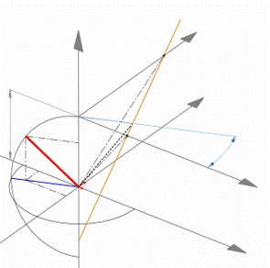
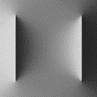

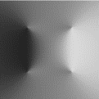
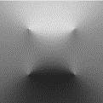




Некоторые результаты кафедры ИГ в области
прикладных научных исследований
Защищена диссертационная работа на тему: Пространственное преобразование функционально-воксельной модели
К ЗАДАЧАМ МОДЕЛИРОВАНИЯ СЛОЖНЫХ ОБЪЕКТОВ Разработаны и исследованы координатно-векторные модели для преобразования пространства (ФВМ). Разработка обеспечивает создание проектных процедур для воксельного построения сложных геометрических объектов. | Лоторевич Е.А.
Сдвиг компонентов
Поворот компонентов

Slide 13

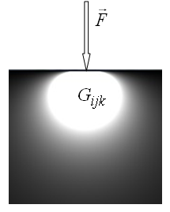
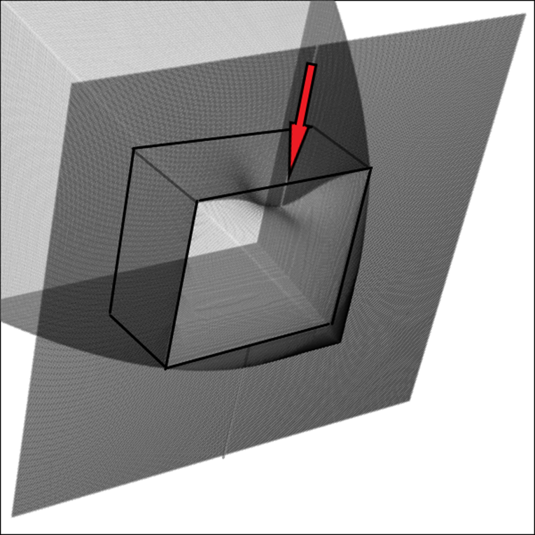
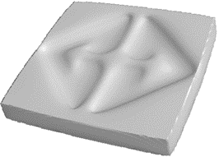
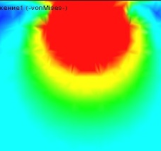

Некоторые результаты кафедры ИГ в области
прикладных научных исследований
Защищена диссертационная работа на тему: Функционально-воксельный метод в моделировании механического напряжения
К ЗАДАЧАМ CAE Разработан локально-аналитический способ функционально-воксельного моделирования сложных напряжённых полей с последующей деформацией геометрического объекта | Пушкарёв С.А.
ФВМ
МКЭ

Slide 14







Некоторые результаты кафедры ИГ в области
прикладных научных исследований
Защищена диссертационная работа на тему: Функционально-воксельный метод моделирования тепловых характеристик при технологической обработке объектов
К ЗАДАЧАМ CAE Разработан локально-аналитический способ функционально-воксельного моделирования тепловых характеристик с последующим учётом расширения геометрического объекта | Плаксин А.М.
МКЭ
ФВМ

Slide 15













Некоторые результаты кафедры ИГ в области
прикладных научных исследований
Защищена диссертационная работа на тему: Геометрическое моделирование параметрических кривых функционально-воксельным методом
К ЗАДАЧАМ CAD Разработан локально-аналитический способ функционально-воксельного моделирования параметрических кривых и поверхностей на основе применения локальных функций-предикатов. | Сычева А.А.
ФВ-модель

Slide 16



Некоторые результаты кафедры ИГ в области
прикладных научных исследований
Защищена докторская диссертационная работа на тему: Решение задачи плотной компоновки объектов сложной формы
 | Чеканин В.А.

